Slide 1
ВОЗМОЖНОСТИ НИЖЕГОРОДСКИХ ВЫСОКОТЕХНОЛОГИЧНЫХ СТАРТАПОВ ДЛЯ ЦЕЛЕЙ ИМПОРТОЗАМЕЩЕНИЯ
Тимур Радаев,
директор управляющей компании Технопарка "Анкудиновка"
24 марта 2022 год

Slide 2
Р7-ОФИС
Универсальный облачный офис для управления документами, проектами, командой и взаимоотношениями с клиентами в едином пространстве. Продукт АО «Р7» это аналог Microsoft Office, позволяющий расширить вариацию российских сервисов
Позволяет планировать рабочие задачи, хранить корпоративные или персональные документы и совместно работать над ними, использовать инструменты социальной сети, такие как блоги и форумы, а также общаться с членами коллектива через корпоративную программу обмена мгновенными сообщениями

Slide 3
АО "ТЕЛ.КОМ"
Востребованные телекоммуникационные и облачные бизнес-продукты на базе собственной инфраструктуры
Платформа для видеоконференций meet.telcom.pro – аналог ZOOM;
Мессенджер ЭКОФОН / ECOFON messenger- аналог Whatsapp.

Slide 4
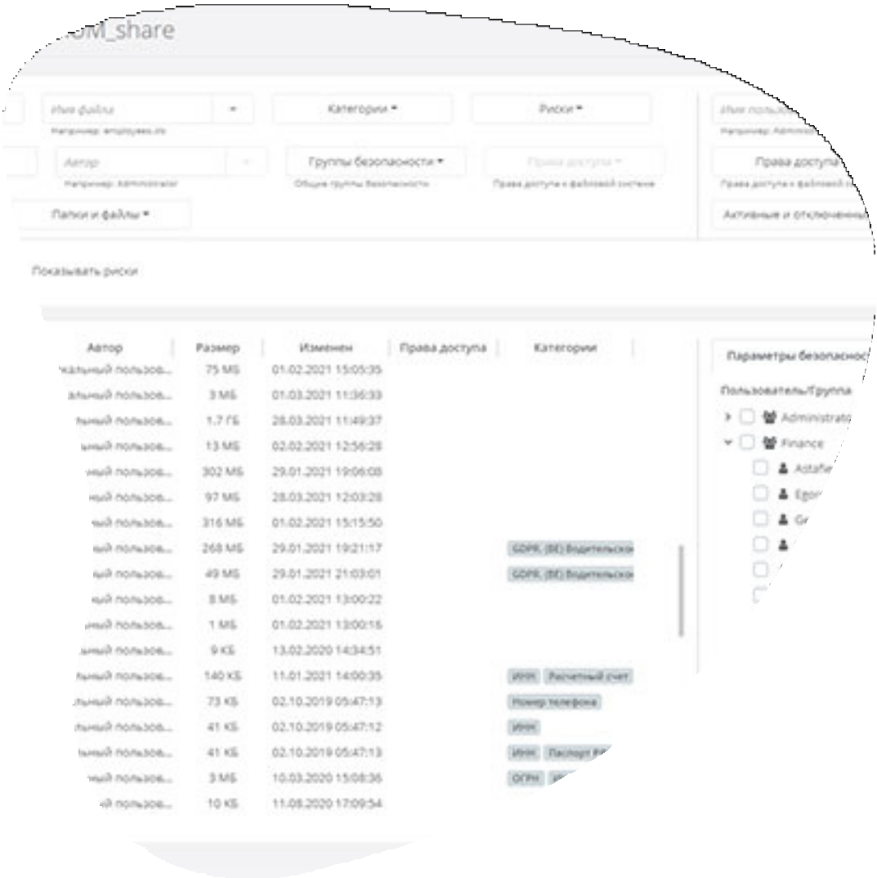
САЙБЕРПИК
Решение в области информационной безопасности для комплексной защиты файловых хранилищ, почтовых серверов и контроллеров домена компаний
Продукт не требует для внедрения использования любых зарубежных коммерческих модулей, операционных систем или СУБД. Продукт внедрен в ряде российских компаний (Банк Санкт Петербург, СДМ банк, банк Национальный стандарты, Феско, ТрансОйл, СберЛогистика, и др.)

Slide 5
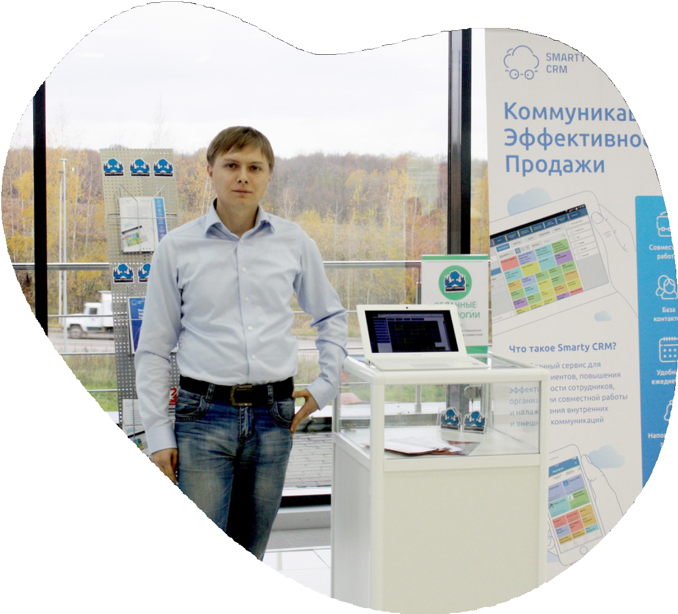
ОБЛАЧНЫЕ ТЕХНОЛОГИИ
Smarty WorkSpace - платформа для создания информационных систем, импортозамещающих такие международные решения, как Trello, Slack, Jira, MS SharePoint, SAP CRM, MS Exchange, MS Project и другие.
Позволяет планировать рабочие задачи, хранить корпоративные или персональные документы и совместно работать над ними, использовать инструменты социальной сети, такие как блоги и форумы, а также общаться с членами коллектива через корпоративную программу обмена мгновенными сообщениями

Slide 6
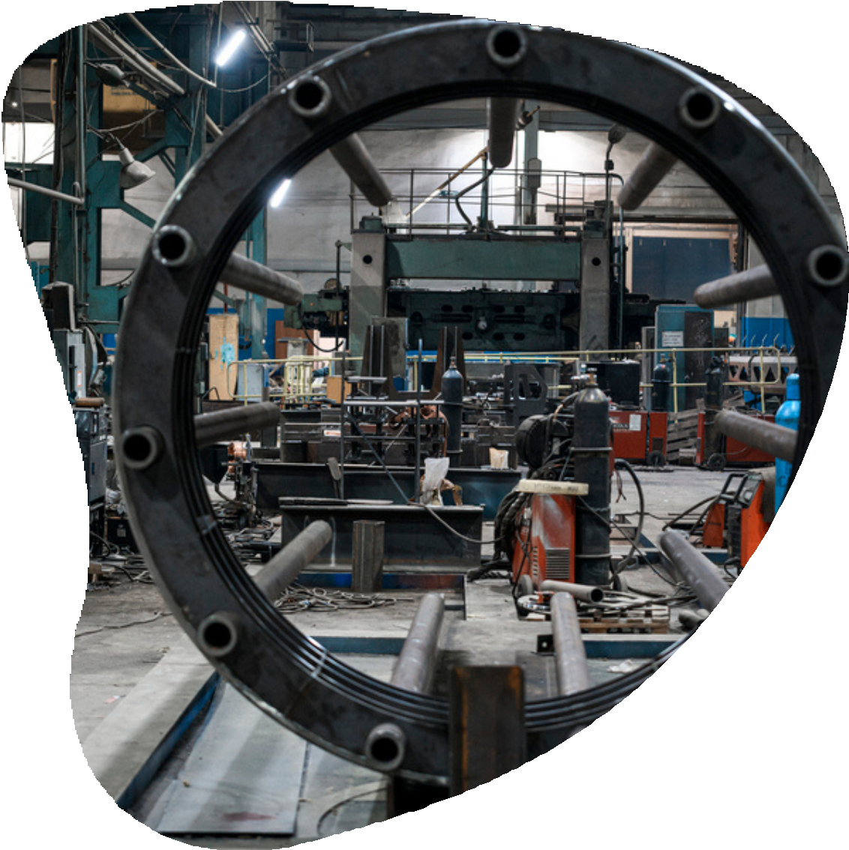
ПАВЛОВСКИЙ МАШИНОСТРОИТЕЛЬНЫЙ ЗАВОД
Газовые фильтры патронного типа - импортозамещение фильтров PALL (США) и аналогов (ЕС), а также узлы трубопровода низкого трения и другое интенсивное теплообменное оборудование с высокими эксплуатационными характеристиками

Slide 7
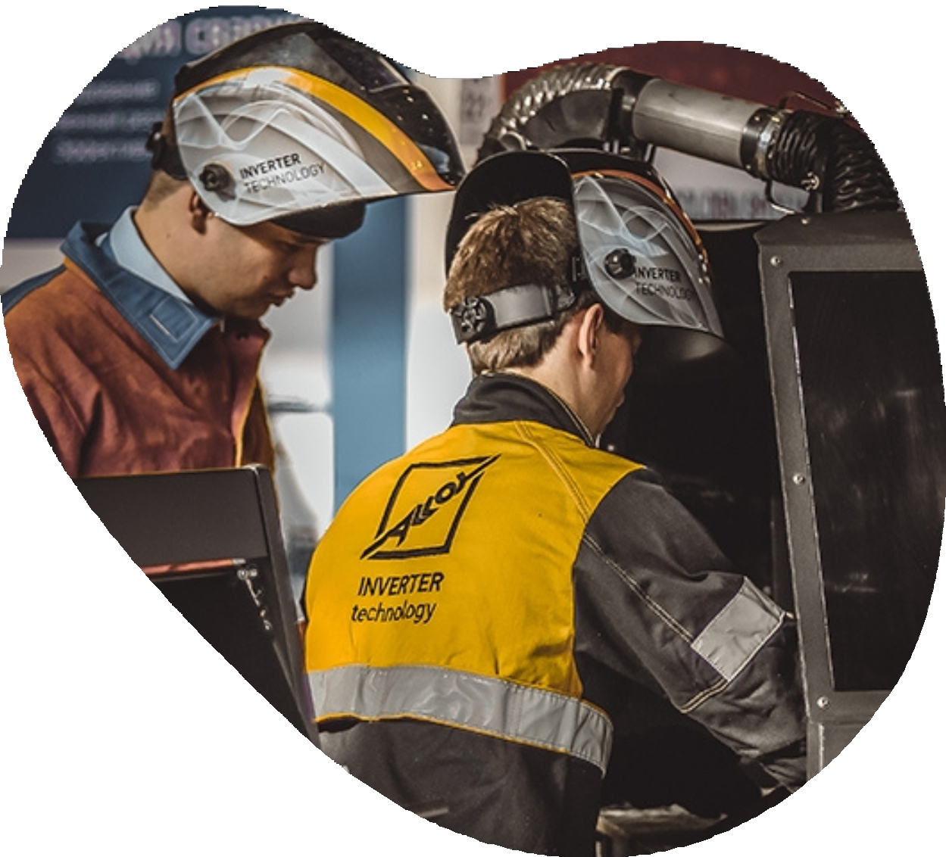
ЭЛЛОЙ
Система управления и мониторинга сварочным процессом WeldTelecom, сварочные аппараты для полуавтоматической и аргонодуговой сварки. В числе клиентов компании Группа ГАЗ и Объединённая судостроительная корпорация.

Slide 8
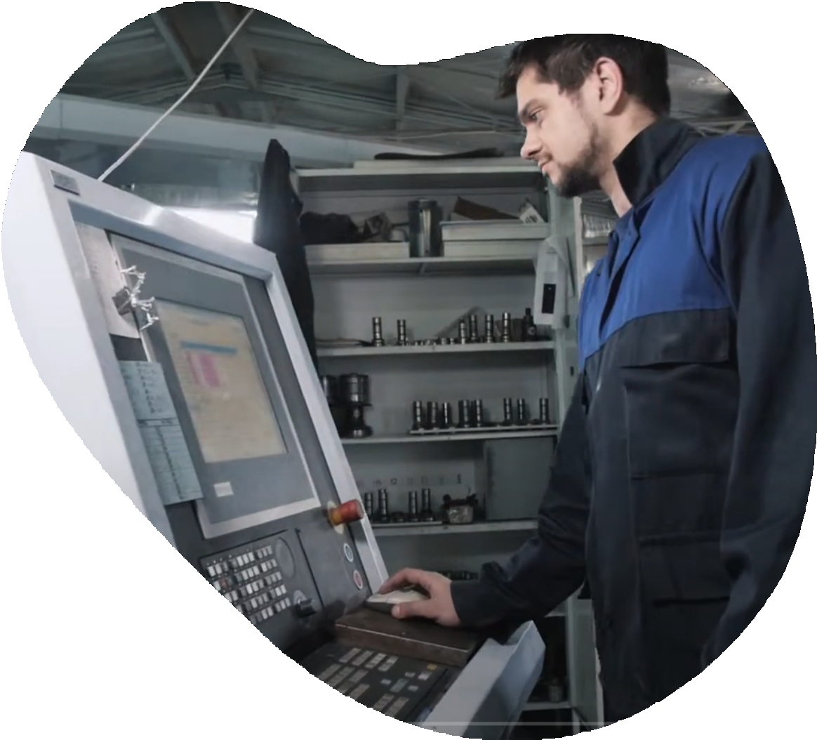
ХРОМОС ИНЖИНИРИНГ
Организация высокотехнологичного производства инновационных импортозамещающих анализаторов кислорода ХРОМОС-О2 нового поколения для определения кислорода в онлайн режиме для нефтегазового сектора

Slide 9
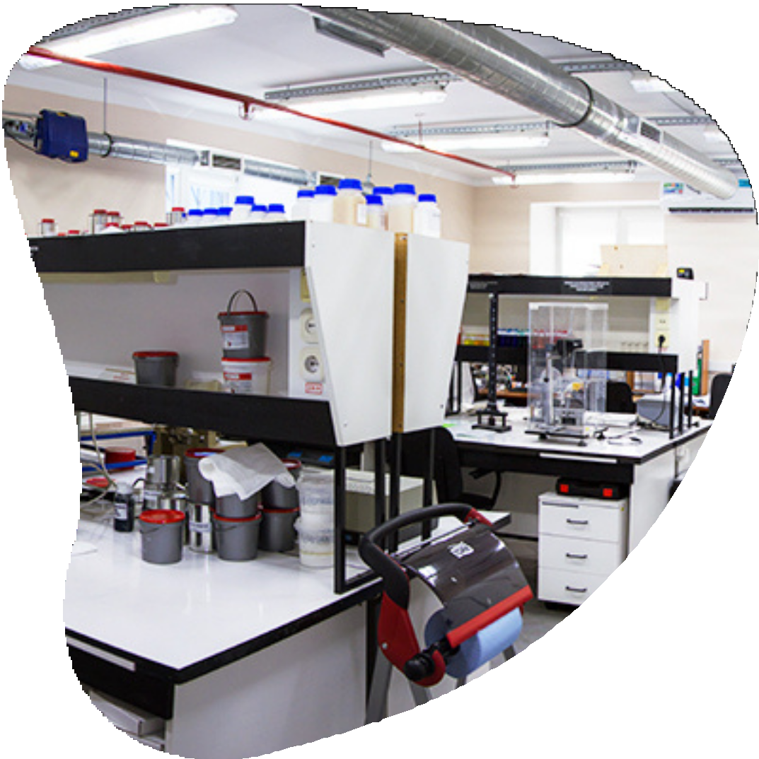
КОМПАНИЯ ХОМА
Химико-технологическая компания, специализирующаяся на производстве водных полимерных дисперсий
Среди продуктов компании участвующих в программе по импортозамещению: стирол- акриловые дисперсии, дисперсии на основе винил-ацетатных сополимеров специального назначения, клеевые материалы на основе ПВА, полиуретановые клеевые материалы и водные клеевые материалы на основе полиуретанов.

Slide 10
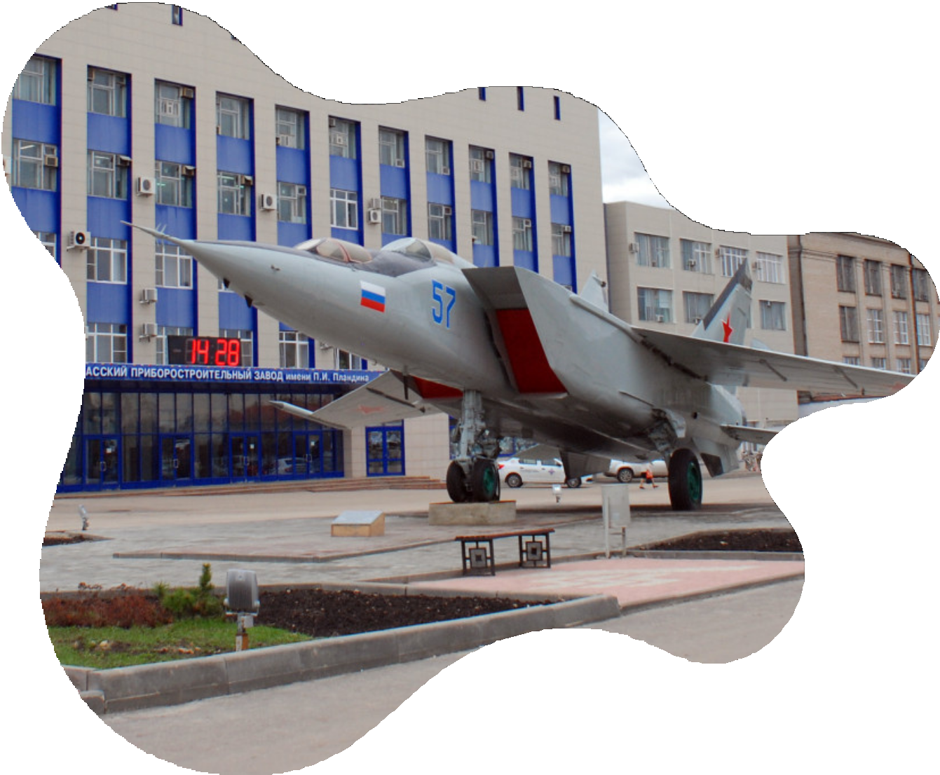
АРЗАМАССКИЙ ПРИБОРОСТРОИТЕЛЬНЫЙ ЗАВОД
Занимается импортозамещением в рамках своей деятельности, преимущественно приборами, производимыми для авиационной промышленности. В феврале 2022 года сотрудниками АО «АПЗ» разработан и запатентован уникальный способ построения систем измерения физических величин с многоконтурной обратной связью.

Slide 11
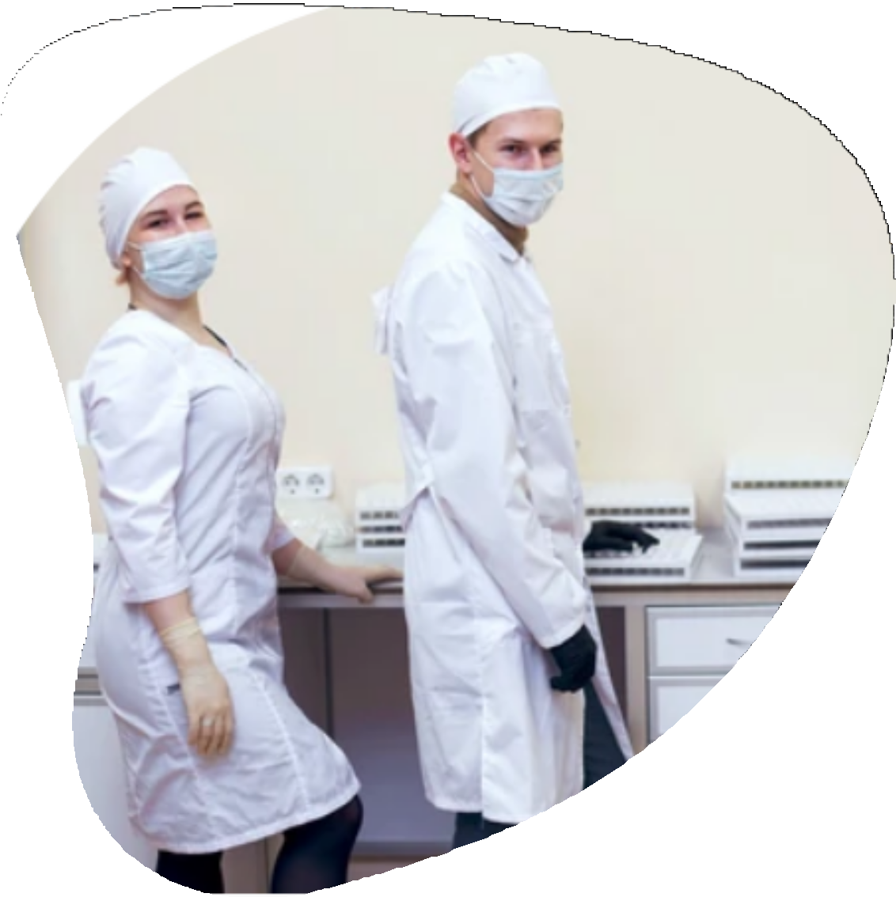
РУССЭЛЛ
Транспортная питательная среда ТПС-1 (аналог: продукция американского производителя Becton Dickinson, США, единственная на сегодня альтернатива американским системам BD Shure Pad-самой массовой системе в РФ)
Первая в мире тест-система для экспресс поиска опухолевых клеток в серозных жидкостях в рамках поликлиники.

Slide 12
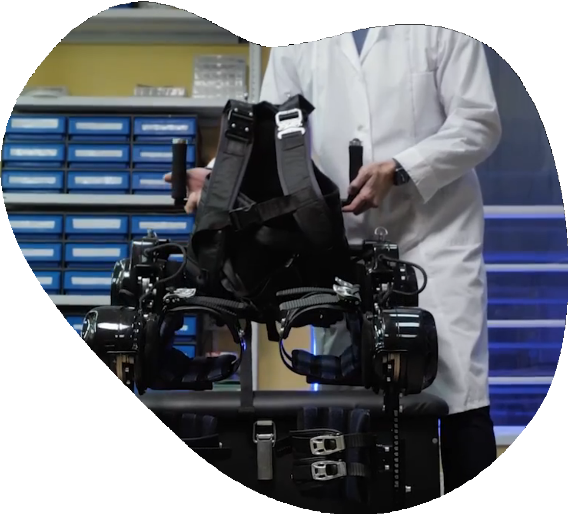
НПФ МАДИН
Экзоскелет нижних конечностей для людей с поражениями опорно- двигательной систем
В конце 2021 года уже заключена договоренность с государственным Агентством по развитию медико-социальных услуг Республики Узбекистан по поставке в страну 14 новейших экзоскелетов. Прямой аналог продукции компаний: Cyberdyne (Япония), Ekso Byonics (США), Walk Again Center (ФРГ).

Slide 13
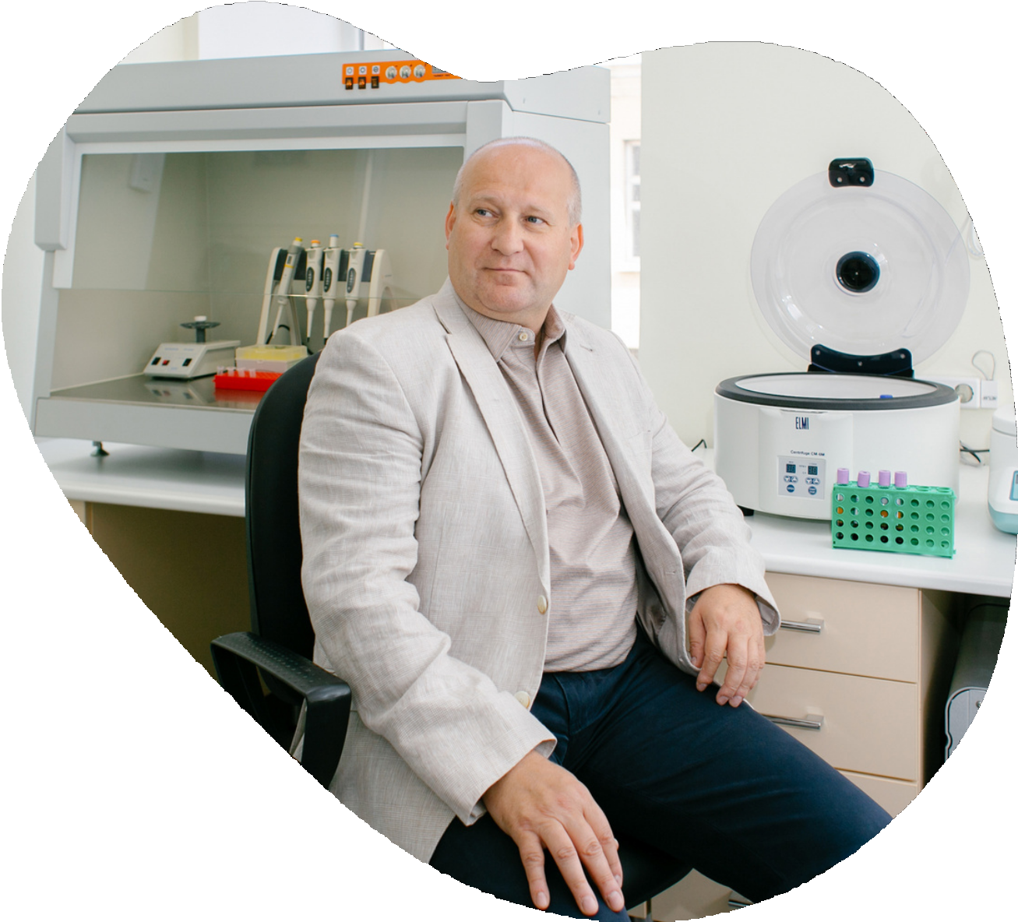
НБС ВОЛГА
Исследовательский биобанк и биосервис, осуществляющий широкий спектр профессиональных услуг в сфере поиска, лабораторной обработки, анализа и хранения биологических образцов, а также разработки продуктов и материалов исследовательского назначения на основе клеточных и тканевых технологий

Slide 14
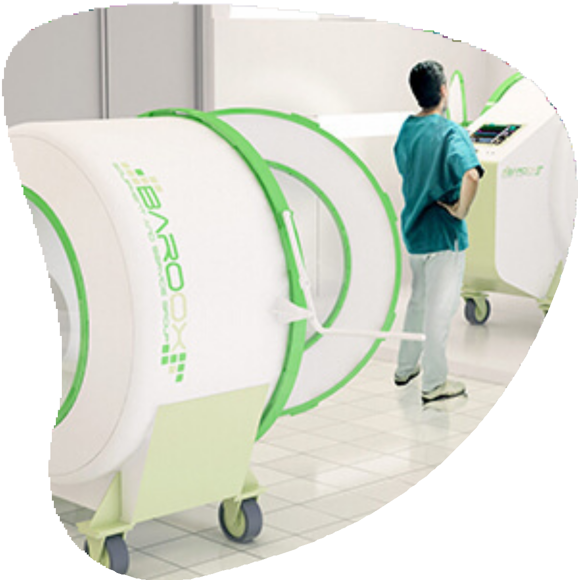
НИЖЕГОРОДСКИЙ ОБЛАСТНОЙ БАРОЦЕНТР
Производство кислородных барокамер
На рынке медицинского оборудования присутствует продукция производителей из Южной Кореи, Германии, США и др.
Государственная поддержка проекта позволит укрепить рыночные позиции российского производителя.

Slide 15
КОМПАНИИ ПАРТНЕРЫ

Slide 16
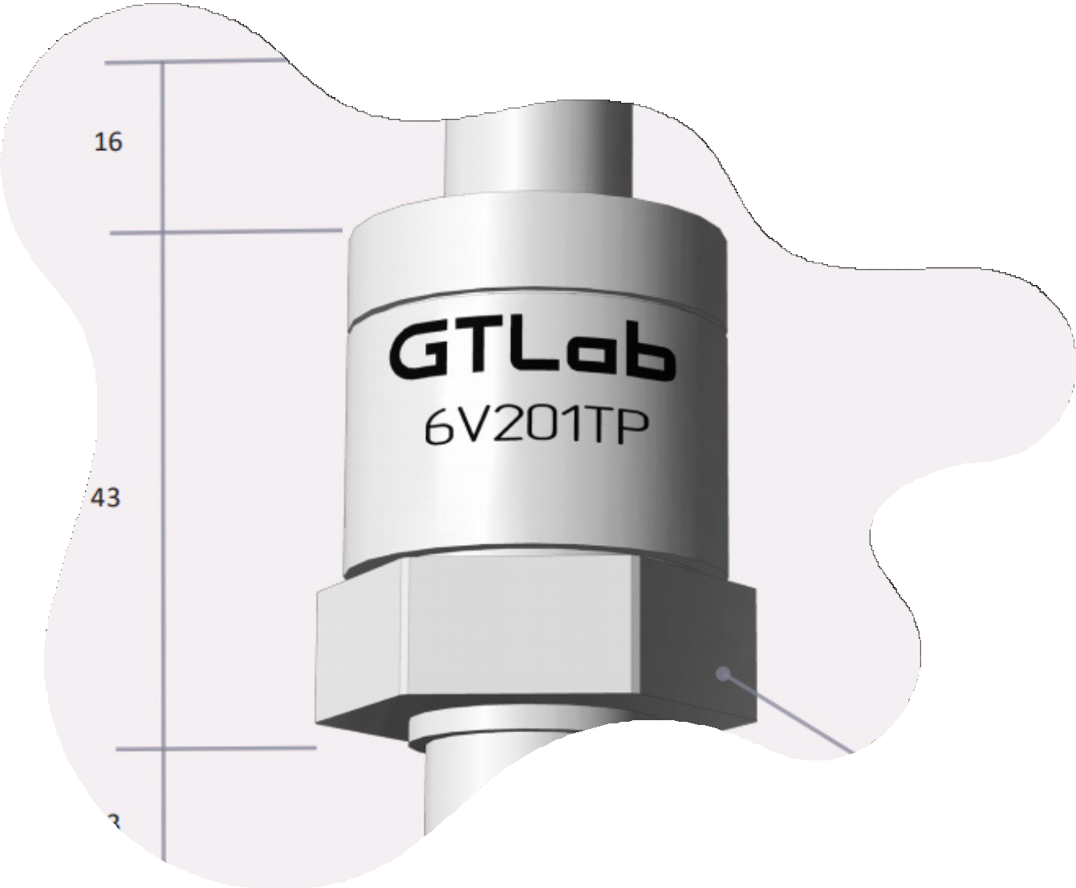
ГТЛАБ
Высокотемпературные датчики вибрации и давления, широко применяющиеся в таких стратегических промышленных объектах РФ
Высокотемпературный (до 600 градусов) датчик динамического давления серии 5C200TA
Высокотемпературные двухкомпонентный (до 600 градусов) и однокомпонентный (до 300 градусов) датчики вибрации серий 1С290 и 1С220
Высокотемпературные (до 600 градусов) промышленные акселерометры серии 1С200

Slide 17
СПЕЦИАЛЬНЫЕ ТРАНСПОРТНЫЕ МАШИНЫ
Производство и реализация вездеходов на шинах низкого давления, гусеничных вездеходов, снегоболотоходов

Slide 18
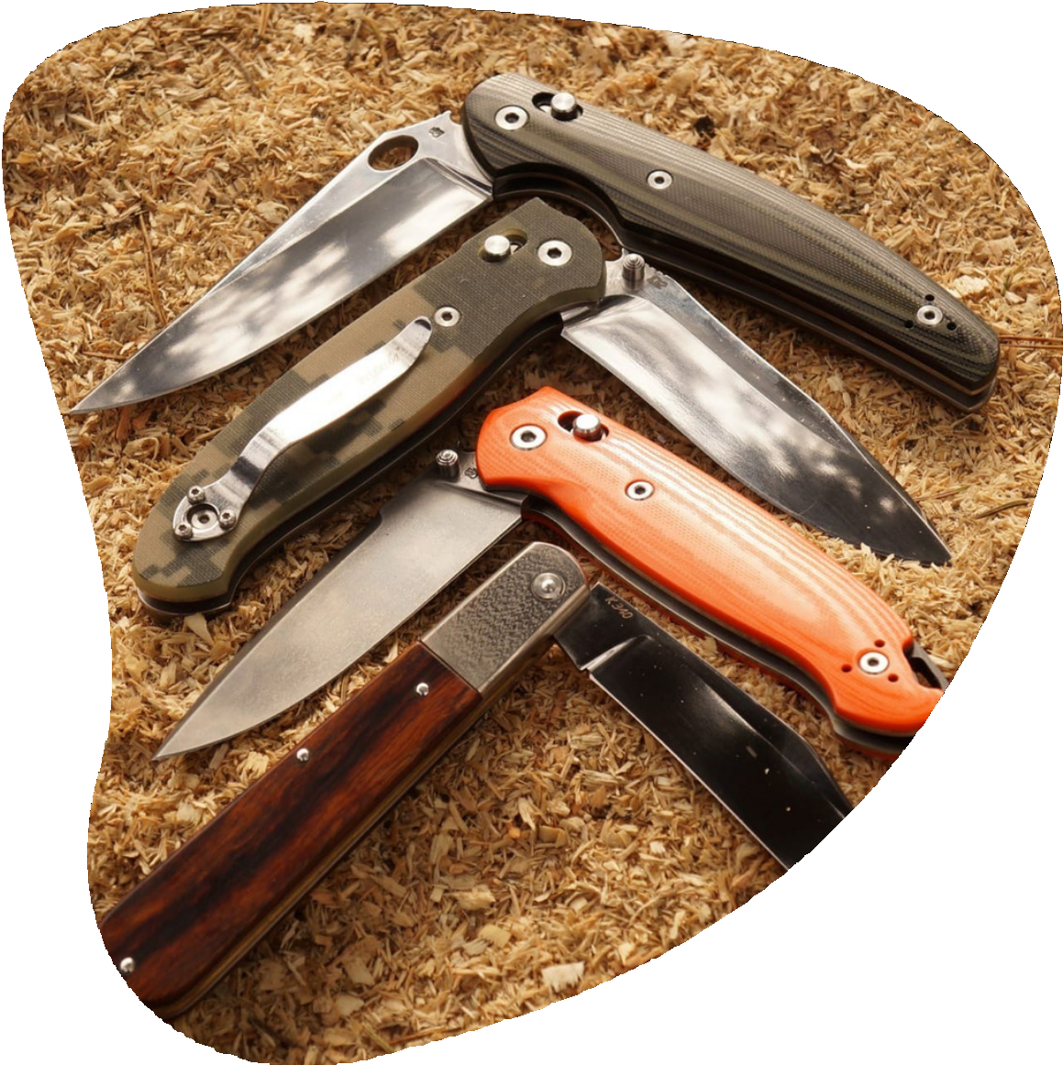
МАСТЕРСКАЯ ЧЕБУРКОВА
Производством высококачественных складных ножей, ножей для рыбалки и туризма, с применением высокотехнологичного оборудования и новых сталей и материалов

Slide 19
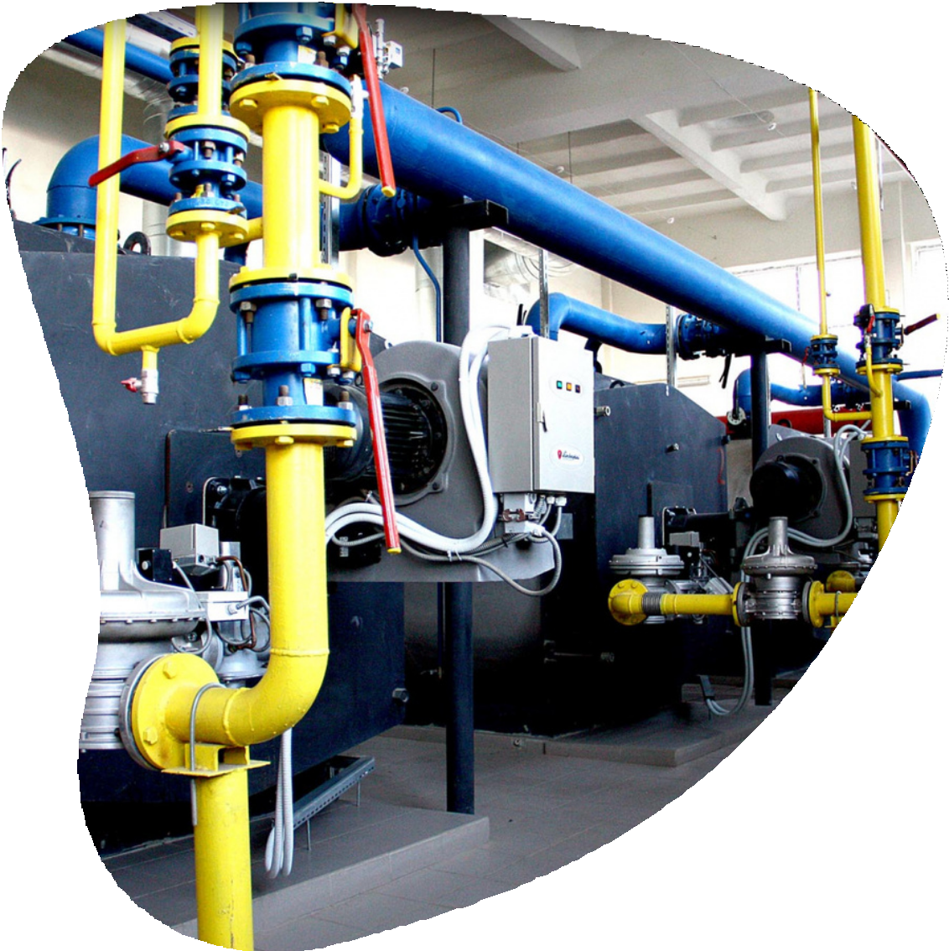
КОТЕЛЬНОЕ ОБОРУДОВАНИЕ И ТРУБОПРОВОДЫ
Производство и комплексные поставки металлоизделий для энергетической отрасли
Базовым продуктом компании, готовым заместить импортные решения, являются трубопроводы циркуляционного водоснабжения предназначены для обеспечения подачи охлаждающей воды и технического водоснабжения на ТЭС, АЭС и ГРЭС.

Slide 20
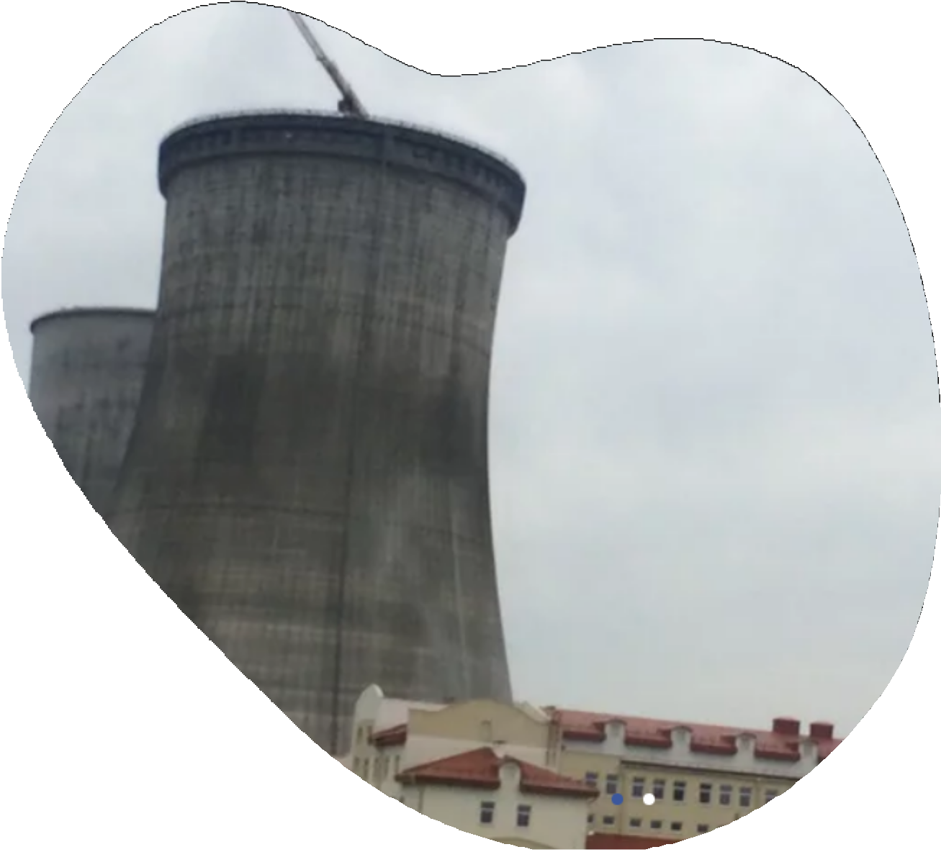
АТОМЭНЕРГО
Производство трубопроводной арматуры и может быть использована в атомной, химической, нефтехимической, нефтеперерабатывающей, газовой, и других отраслях промышленности
Продукция 100% нацелена на импортозамещение ЦКБА (Киев, Украина) и компании ORACO (Чехия). Сильфонные клапана данных производителей занимали значительную долю рынка поставок на АЭС

Slide 21
СПАСИБО ЗА ВНИМАНИЕ
ITPARK-NN.RU
Технопарк в сфере высоких технологий "Анкудиновка"
+7 (831) 275-80-20

